Slide 1
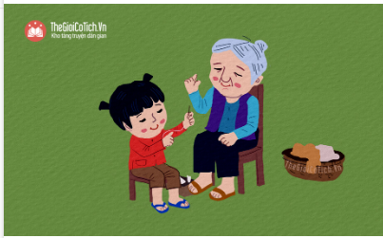
Bài thơ LẤY TĂM CHO BÀ

Slide 2
Cô giáo dạy cháu về nhà

Slide 3
Ăn xong nhớ lấy cho bà cái tăm Nhưng bà đã rụng hết răng

Slide 4
Cháu không còn được lấy tăm cho bà Cháu đi rót nước bưng ra Chè thơm hương tỏa khắp nhà vui vui

